Slide 1
4°
S03
17/out/26

Slide 2
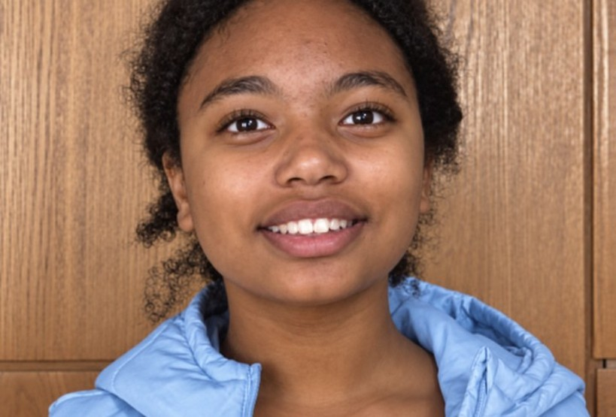
4° Trim 2026

Slide 4
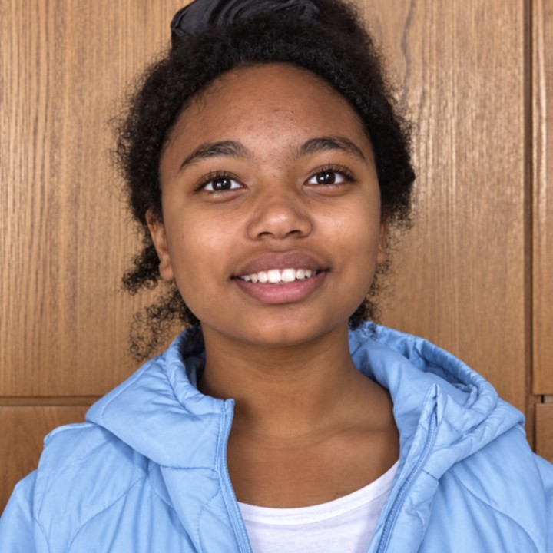

S03 – Missões – 17 de outubro
Mala cheia de bíblias
Nana
Croácia

Slide 5
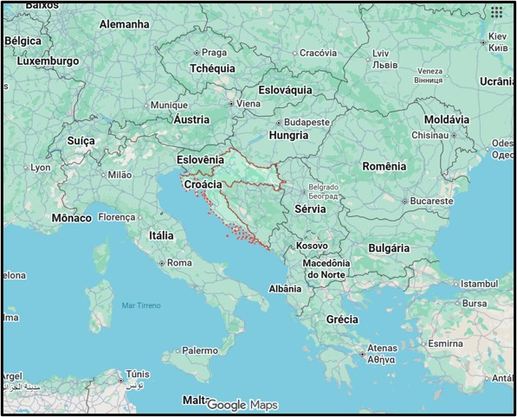

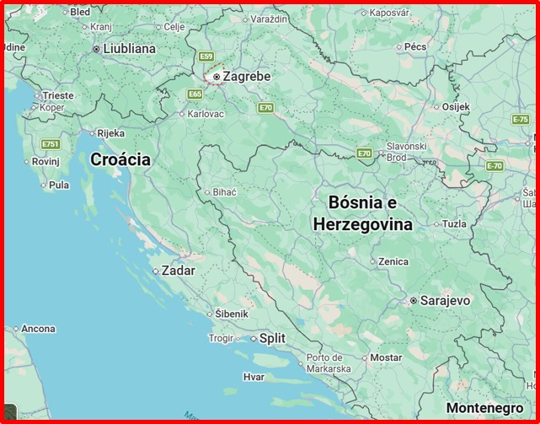
Onde fica a Croácia?
A capital da Croácia é Zagreb, e é de lá que vem a história de hoje de Lucjica
Na Croácia parte das ofertas deste trimestre ajudará na reconstrução da igreja de Prilaz em Zagreb destruída por um terremoto
Zagrebe
Zagrebe
Croácia

Slide 6

Nana tem 12 anos e está no 6º ano. Ela mora na Croácia e ama arte, inglês e alemão. Ela também ama muito Jesus.
Em uma tarde, Nana estava lendo as mensagens no grupo da turma. Era um grupo de pais para conversar sobre os alunos, chamado “Nossos Alunos”. Uma mãe escreveu uma mensagem urgente:
Na Croácia, a maioria das aulas de religião nas escolas públicas é organizada pela Igreja Católica. Muitas famílias não têm uma Bíblia em casa. Elas aprendem apenas o que o padre lhes diz.
Quando Nana viu a mensagem, correu para a mãe.
– Mãe, meus colegas precisam de Bíblias!
“Amanhã as crianças precisam levar uma Bíblia para a aula de religião. Mas não temos nenhuma em casa.”

Slide 7
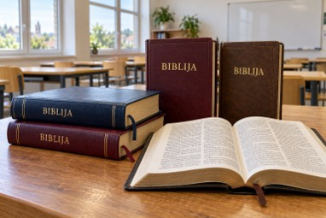
A mãe dela conhecia uma amiga que tinha recebido uma doação de Bíblias da Alemanha.
– Talvez possamos compartilhar algumas – disse ela.
Na mesma hora, Nana enviou uma mensagem no grupo da turma usando o celular da mãe:
– Podemos fornecer uma Bíblia para cada aluno da turma.
Rapidamente, cerca de 12 mães responderam:
– Sim! Gostaríamos de uma.
Então Nana acrescentou outra mensagem:
– As mães também podem ganhar uma.
Muitas responderam “sim” outra vez.

Slide 8
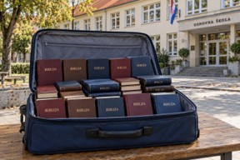
Naquela tarde, Nana e a mãe pegaram uma mala emprestada e foram buscar as Bíblias. Encheram a mala até ela ficar bem pesada. Outra mãe ajudou a carregar a mala até a escola, porque a família da Nana não tinha carro.
Na manhã seguinte, Nana ficou do lado de fora do prédio da escola com os colegas. Os alunos vieram um por um pegar sua Bíblia. No total, foram entregues 42 Bíblias: 30 para os alunos e 12 para as famílias.
A professora de religião, uma freira católica, viu as Bíblias e disse:
– Essas Bíblias são muito boas. Você pode trazer mais?
Logo, mais Bíblias foram entregues para os alunos das salas de aula do 5º ao 8º ano. Uma colega colocou sua Bíblia na mesa durante a aula de inglês e disse, com orgulho:
– Aqui está a minha Bíblia, com os
meus outros livros.

Slide 9
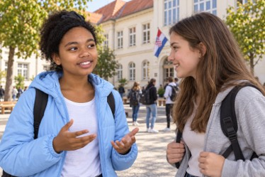
Os alunos ficaram surpresos porque as Bíblias eram de graça. Nas lojas locais, uma Bíblia pode custar cerca de 50 euros. Agora eles podiam ler a Palavra de Deus por conta própria.
Mas a história não terminou aí.
No fim do ano letivo, Nana percebeu algo diferente em um dos meninos da turma. Ele costumava falar palavrões e brigar com frequência, mas agora estava mais calmo, tinha parado de xingar e, às vezes, até orava na sala de aula.
Um dia, esse menino comentou com os amigos que estava lendo a Bíblia. Nana sorriu. Ela se lembrou da mala cheia de Bíblias.
Outra menina da turma também costumava xingar muito. Nana disse gentilmente a ela:
– Nós acreditamos em Jesus. Quando você xinga, isso não agrada a Deus.

Slide 10
A menina começou a pensar nisso. Nana orou com ela. Com o tempo, a menina também parou de xingar.
Por que Nana fez tudo isso?
Nana sabe que é apenas uma pequena parte de uma história maior.
As Bíblias foram doadas por cristãos na Alemanha. Um amigo na Croácia ajudou a distribuí-las, e Nana carregou a mala.
Deus usou uma menina de 12 anos para começar algo grande. Tudo começou com uma mensagem no celular e um coração disposto a dizer “sim”.
– Quero compartilhar
o amor de Jesus.
– Muitas pessoas têm interesse em aprender mais sobre Deus.

Slide 11
As ofertas deste trimestre ajudarão a reconstruir uma igreja em Zagreb, na Croácia, que foi destruída por um terremoto. O novo prédio dará a crianças como Nana um lugar para crescerem fortes na fé, participando da Escola Sabatina, dos Desbravadores e de outras atividades de fortalecimento da fé.

Slide 12


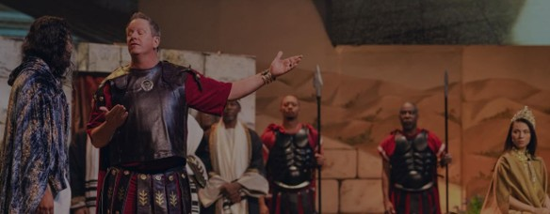
S03
No Reino Unido, e em muitos outros países dessa região, o cristianismo já não é a religião predominante. A maioria das pessoas não acredita que a Bíblia seja sagrada ou inspirada por Deus. Mas, embora muitos não tenham interesse em frequentar uma igreja tradicional, alguns se interessam por Deus e por fazer parte de uma comunidade acolhedora. Então os adventistas compartilham Jesus nessas regiões por meio de amizades, pequenos grupos baseados em interesses em comum e pelas redes sociais. Uma igreja encontrou uma forma criativa de compartilhar Jesus: ela apresenta uma encenação sobre Sua morte e ressurreição. Crianças e famílias podem vivenciar a história por meio de um percurso interativo e de uma feira.
Reino Unido

Slide 13
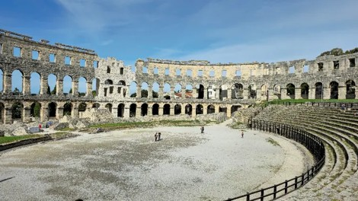

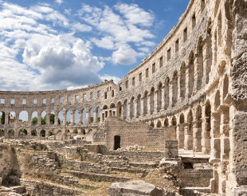
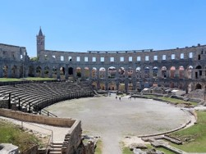
Um dos monumentos mais famosos da Croácia é o anfiteatro de Pula. Situado na cidade de Pula, este antigo anfiteatro romano foi construído ha quase dois mil anos. É o único anfiteatro romano do mundo que conserva intacta toda sua muralha exterior circular.
Croácia

Slide 14
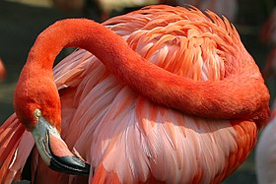
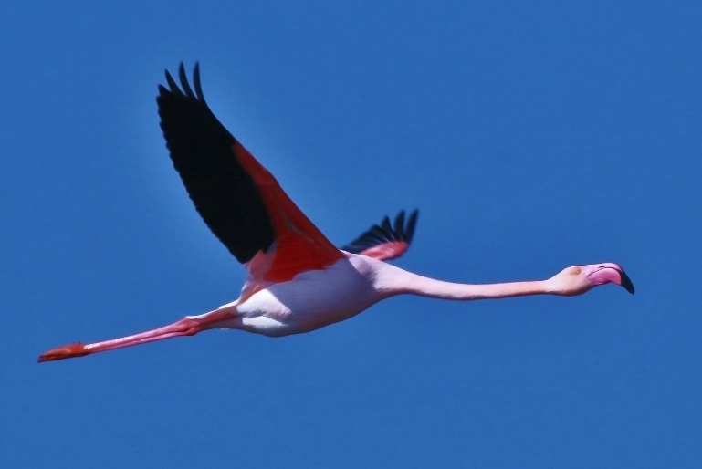
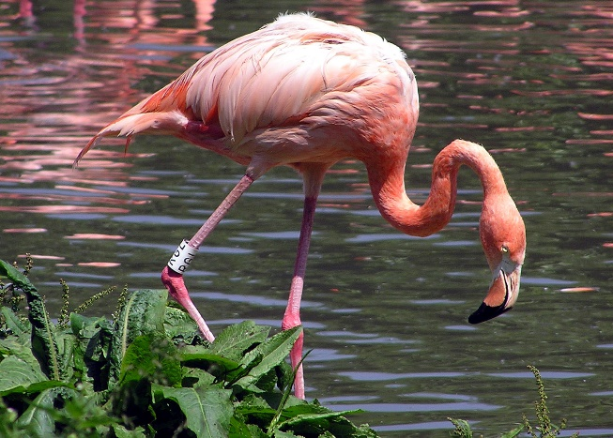
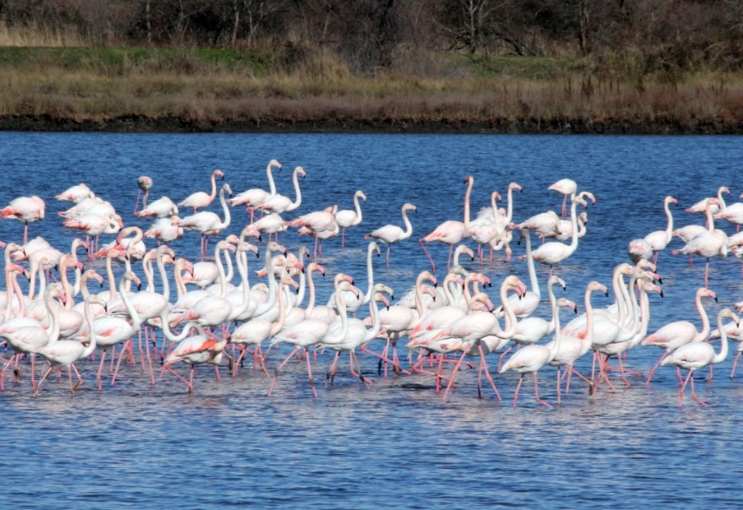

Flamingos
Os flamingos são aves pernaltas, de bico encurvado, que medem entre 90 e 150 cm. Sua coloração vem da alimentação rica em carotenos, que são pigmentos que eles conseguem através de algas e camarões, por exemplo.
Os flamingos são aves gregárias, que vivem em bandos numerosos junto a zonas aquáticas. Algumas espécies conseguem inclusivamente habitar zonas de salinidade extrema.
Em Montenegro a cidade de Ulcinjska, uma das maiores produtores de sal do mediterrâneo, Abriga em um lago cerca de 500 flamingos.
Bandeira de Montenegro

Slide 15

Mostre o continente europeu em um mapa, apontando a Croácia. Em seguida, mostre a capital, Zagreb, onde parte das ofertas deste trimestre irão ajudar a reconstruir a igreja destruída por um terremoto.
Assista a vídeos curtos e baixe fotos em facebook.com/missionquarterlies
Incentive as crianças a se revezarem para aprender e contar a história missionaria na Escola Sabatina.

Slide 16
Qualquer observação sobre este material entre em contato comigo pelo e-mail:
Ruy Ernesto N Schwantes ( ruy_ernesto@hotmail.com )

